Slide 1
سکته مغز ایران (کد سما 724)
نفیسه محبی
استادیارنورولوژی
بیمارستان رسول اکرم
دانشگاه علوم پزشکی ایران

Slide 2
Acute Ischemic Stroke Management
Time is Brain

Slide 4
Complete interruption of cerebral blood flow consequences over time

Slide 5
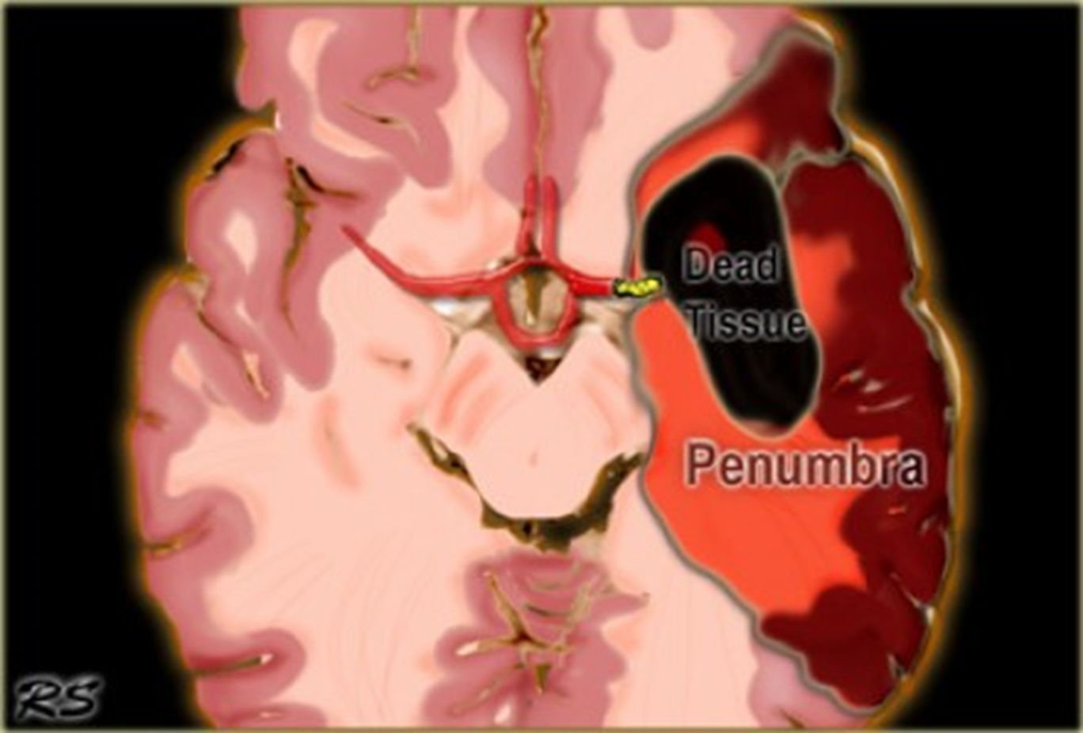

Slide 6
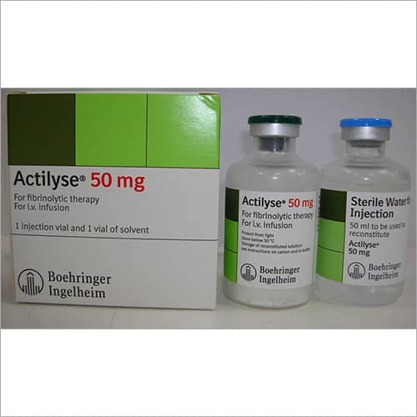

Slide 8
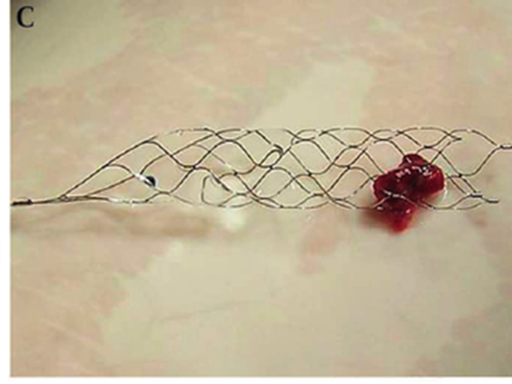
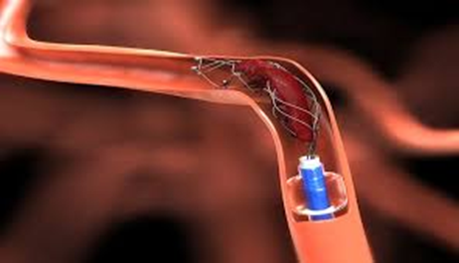
Mechanical thrombectomy

